Slide 1
Павлодар облысы Ертіс ауданы Байзақов ауылдық округінің 2027-2029 жылдарға арналған Азаматтық бюджеті жоба

Slide 2
Құрметті оқырмандар!
Сіздердің назарларыңызға Байзақов ауылдық округінің 2027-2029 жылдарға арналған Азаматтық бюджеті ұсынылған, онда оны қалыптастыру параметрлері мен бюджеттік бағдарламалар және олар бойынша жоспарланатын шығыстар туралы ақпарат бар. Сондай-ақ, ауыл бюджетінің негізгі көрсеткіштері туралы ақпарат. Аталған құжат келесі бөлімдерді қамтиды : -Байзақов ауылдық округінің әлеуметтік-экономикалық дамуының негізгі көрсеткіштері; -Байзақов ауылдық округі бюджетінің түсімдері мен шығыстары;- " Байзақов ауылдық округінің тапшылығы (профициті)"; Байзақов ауылдық округінің 2027– 2029 жылдарға арналған бюджеті Қазақстан Республикасының Бюджет және Салық кодекстеріне, Ертіс ауданының 2025 - 2029 жылдарға арналған әлеуметтік-экономикалық даму болжамына сәйкес қалыптастырылды.

Slide 3
БЮДЖЕТТІК ПРОЦЕСТІҢ СЫЗБАСЫ
БЮДЖЕТТІ ӘЗІРЛЕУ (уәкілетті орган – әкім аппараты Байзақов ауылдық округі
Ағымдағы жылдың 7 маусым дейін бюджеттік өтінім мен бюджеттік бағдарламалардың жобаларын ұсыну
Ауданның бюджет комиссиясына саны 2 мың адамнан асатын ауылдар, кенттер және ауылдық округтер бюджеттерінің жобаларын 15 қазаннан кешіктірмей енгізу
Аудандық бюджеттің қарауына бюджеттік бағдарламалар әкімшілерінің бюджеттік өтінімдерін қарау ағымдағы жылдың 15 тамызына дейін
Ауданның бюджет комиссиясы мақұлдаған саны 2 мың адамнан асатын ауылдар, кенттер және ауылдық округтер бюджетінің жобасын жергілікті қоғамдастық жиналысының қарауына 1 қарашадан кешіктірмей ұсыну
Ауылдар, кенттер, ауылдық округтер бюджеттерінің жобаларын жергілікті қоғамдастықтар жиналысымен келісу 1 қыркүйекке дейін
15 қыркүйекке дейін ауданның бюджеттік комиссиясы мен жергілікті қоғамдастық жиналысының ұсыныстарына сәйкес пысықталған бюджеттік өтінімдер мен бюджеттік бағдарламалардың жобаларын ЭҚБЖ-ға ұсыну
Саны 2 мың адамнан асатын ауылдар, кенттер және ауылдық округтер бюджеттерінің жобаларын аудандық бюджетті бекіту туралы аудан мәслихатының шешіміне қол қойылғаннан кейін екі апта мерзімнен кешіктірмей бекіту

Slide 4
Ертіс ауданы Байзақов ауылдық округінің 2027-2029 жылдарға арналған бюджеті
Ауылдық округ бюджеті-бұл ауылдық округ әкімінің, оған ведомстволық бағынысты мемлекеттік мекемелердің міндеттері мен функцияларын қаржылық қамтамасыз етуге және тиісті әкімшілік-аумақтық бірлікте мемлекеттік саясатты іске асыруға арналған орталықтандырылған ақша қоры.
Ертіс ауданы Байзақов ауылдық округі бюджетінің көлемі, мың

Slide 5
Байзақов ауылдық округінің бюджет түсімдерінің құрылымы
мың.тенге
№ п/п | Атауы | 2026 год | 2027 год | 2028 год | 2029 год
1 | 2 | 4 | 5 | 6 | 6
 | 1) Кірістер-барлығы: | 71249,0 | 44731,0 | 45238,0 | 44504,0
 |  | 10561,0 | 7892,0 | 8355,0 | 8846,0
1 | Салықтық түсімдер, оның ішінде ішінде: | 7013,0 | 5476,0 | 5805,0 | 6153,0
 | жеке табыс салығы салық | 105,0 | 110,0 | 116,0 | 122,0
 | мүлік салығы | 364,0 | 38,0 | 40,0 | 43,0
 | жер салығы | 2198,0 | 1387,0 | 1470,0 | 1558,0
 | көлік құралдарына салынатын салық | 99,0 | 59,0 | 61,0 | 64,0
 | табиғи ресурстарды пайдалану есебінен түсетін түсімдер | 782,0 | 0,0 | 0,0 | 0,0
 | бірыңғай жер салығы | 0,0 | 822,0 | 863,0 | 906,0
2 | Салықтық емес түсімдер, Негізгі капиталды сатудан түсетін түсімдер | 0 | 0 | 0 | 0
3 | Трансферттердің түсімдері жоғары тұрған органдардан мемлекеттік басқару | 0 | 0 | 0 | 0
4 | Берілетін ағымдағы нысаналы трансферттер | 26673,0 | 0,0 | 0,0 | 0,0
 | Субвенции | 34060,0 | 36839,0 | 36889,0 | 35658,0
5 | Бюджет тапшылығы (профициті) | 0,0 | 0,0 | 0,0 | 0,0
6 | Бюджет тапшылығын қаржыландыру (профицитін пайдалану) | 0,0 | 0,0 | 0 | 0

Slide 6
Байзақов ауылдық округі бюджетінің шығыстары
(бюджеттік бағдарламалар бөлінісінде) мың.тенге
Атауы | 2026 год | 2027год | 2028 год | 2029 год
1 |  | 3 | 4 | 5
Шығыстар-барлығы | 106437,0 | 44731,0 | 45238,0 | 44504,0
Жалпы шығындар:
Қаладағы аудан ,аудандық маңызы бар қала, кент, ауыл, ауылдық округ әкімінің қызметін қамтамасыз ету жөніндегі қызметтер | 28557,0 | 29349,0 | 29557,0 | 29922,0
Елді мекендерде көшелерді | 4957,0 | 6020,0 | 6381,0 | 6763,0
Аудандық маңызы бар қалаларда, кенттерде, ауылдарда, ауылдық округтерде автомобиль жолдарының жұмыс істеуін қамтамасыз ету | 4012,0 | 4487,0 | 4756,0 | 5041,0
Елді мекендерді абаттандыру мен көгалдандыру | 1103,0 | 1234,0 | 1308,0 | 1368,0
Елді мекендердің санитариясын қамтамасыз ету | 1108,0 | 1239,0 | 1313,0 | 1392,0
Мақсатты трансферттерді қайтару | 1 | 0 | 0 | 0
Аудандық қалалардың, ауылдардың, кенттердің, ауылдық округтердің автомобиль жолдарын күрделі және орташа жөндеу | 66699,0 | 0,0 | 0 | 0
Заңнаманың өзгеруіне байланысты жоғары тұрған бюджеттің шығындарын өтеуге төмен тұрған бюджеттен берілетін ағымдағы нысаналы трансферттер | 0 | 0 | 1923 | 0

Slide 7
Байзақов ауылдық округі бюджетінің қаражатын жұмсаудың негізгі бағыттары Ертіс ауданының 2027 жылы жылы,
мың теңге

Slide 8
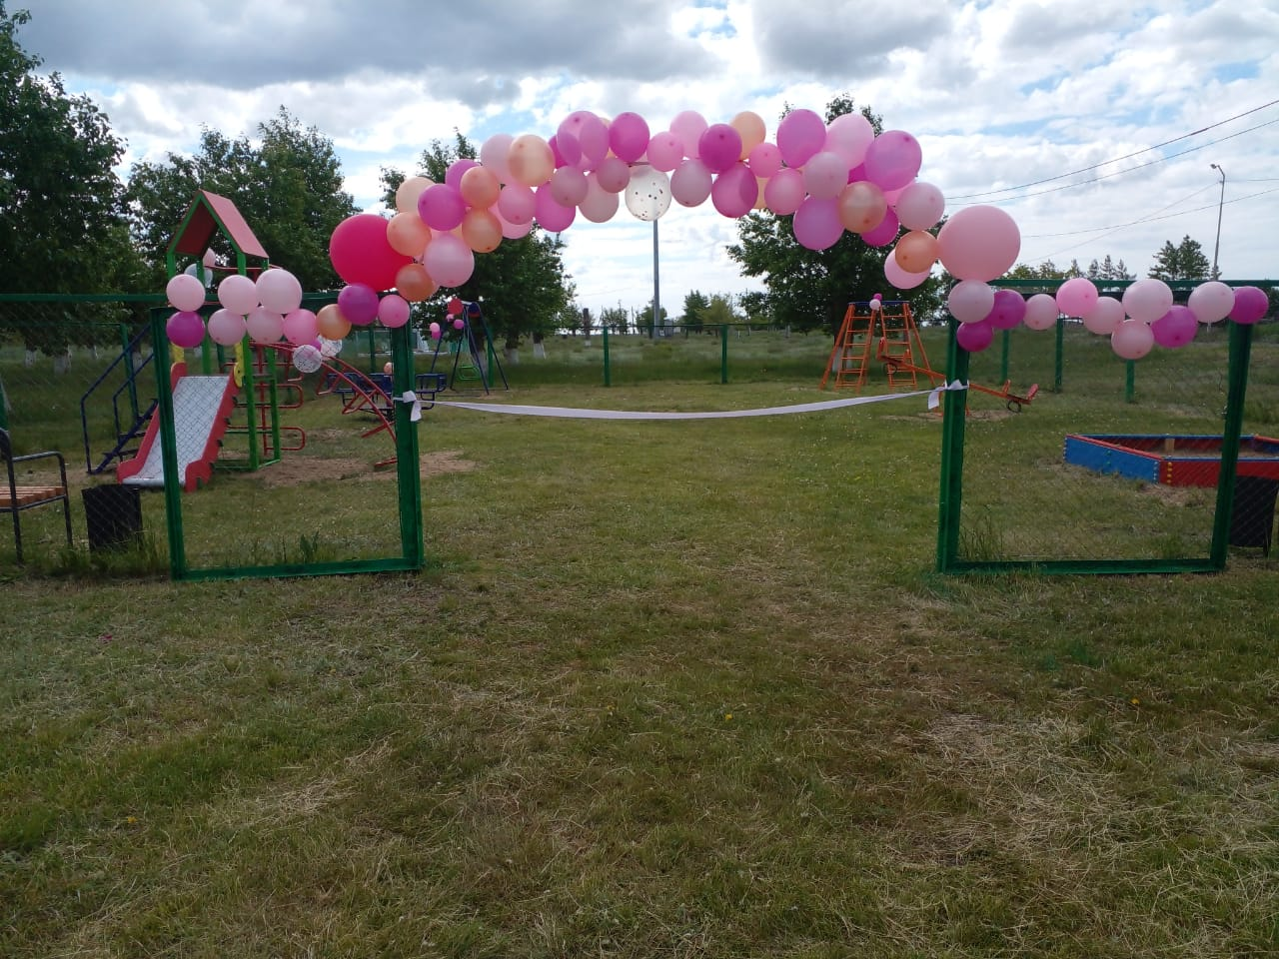
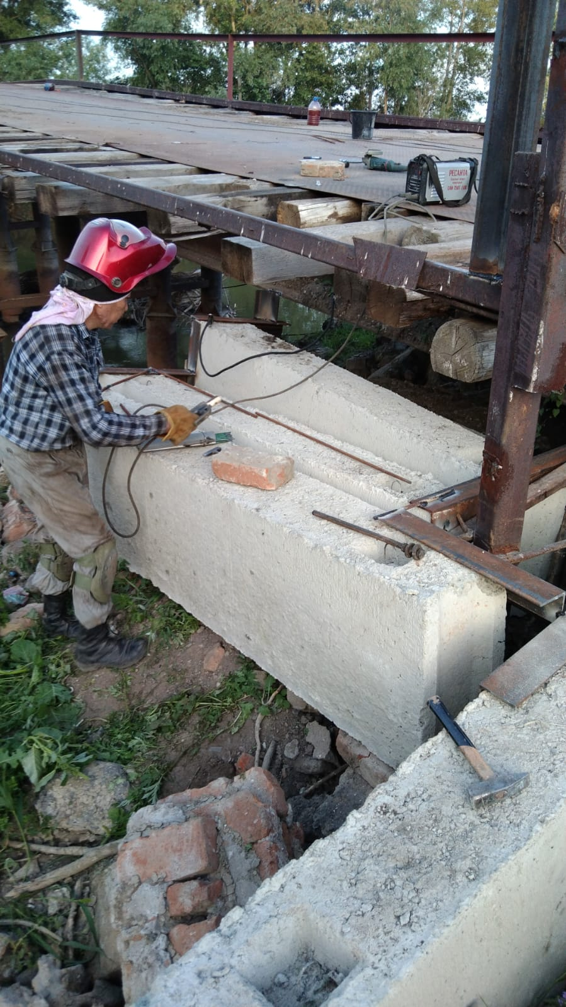
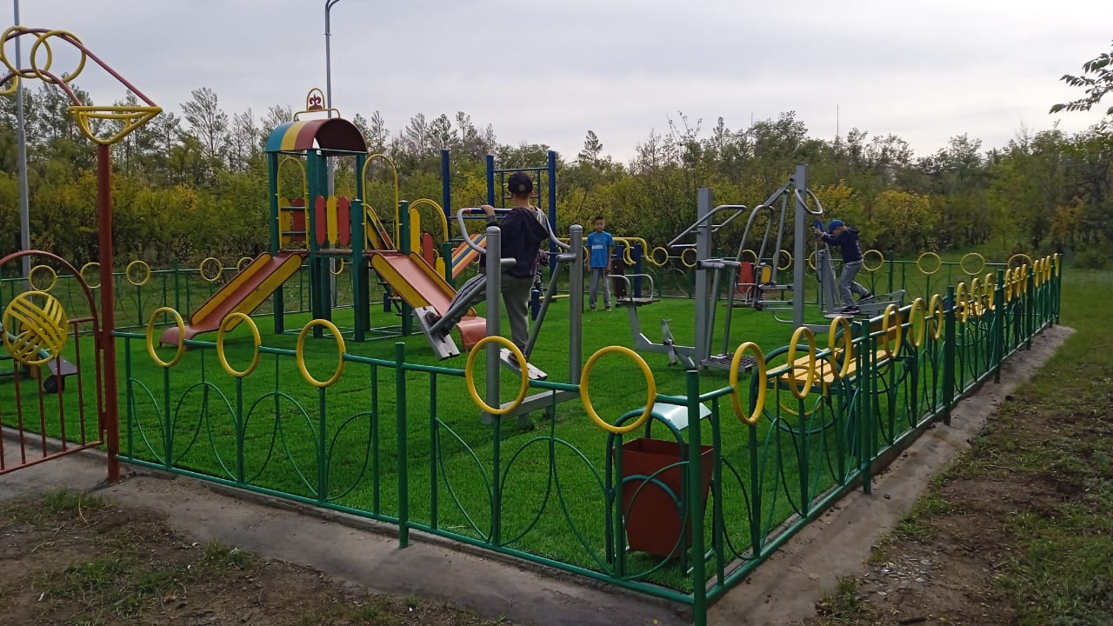
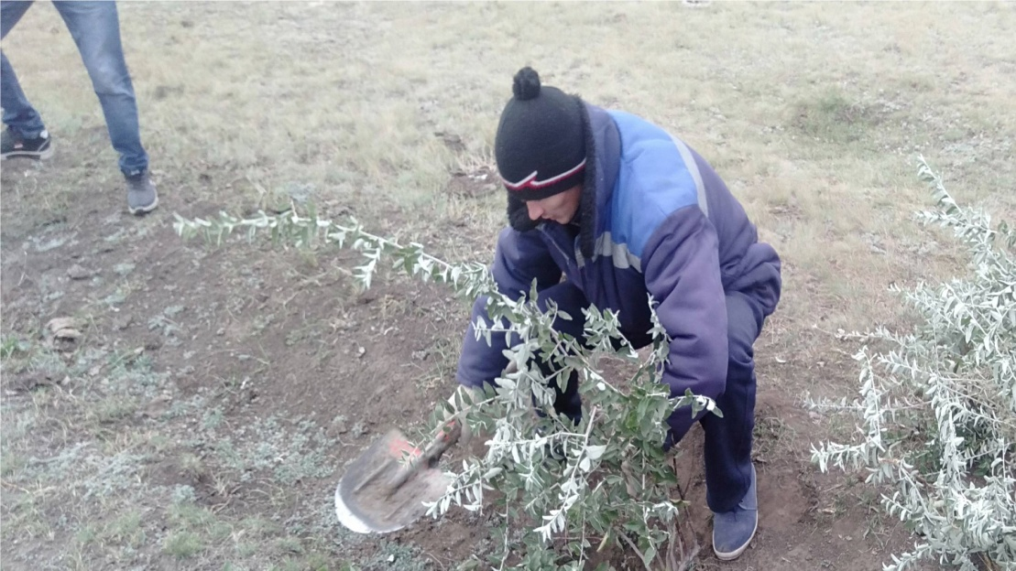
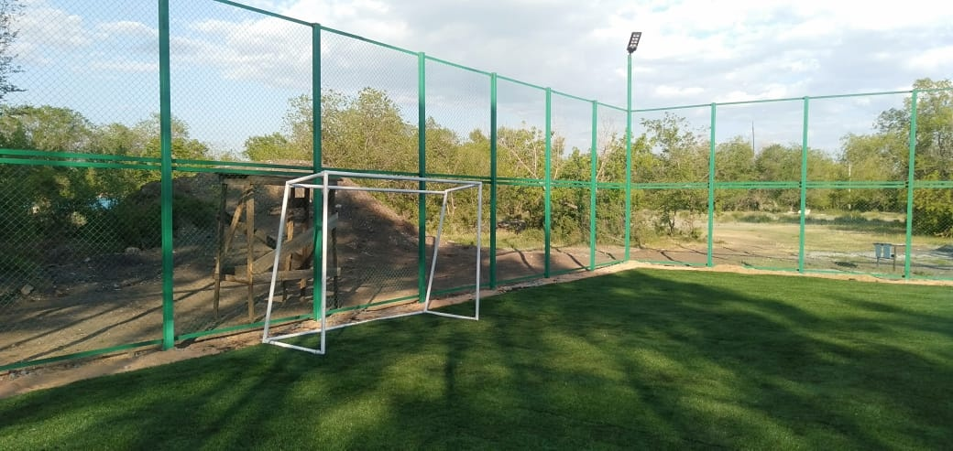
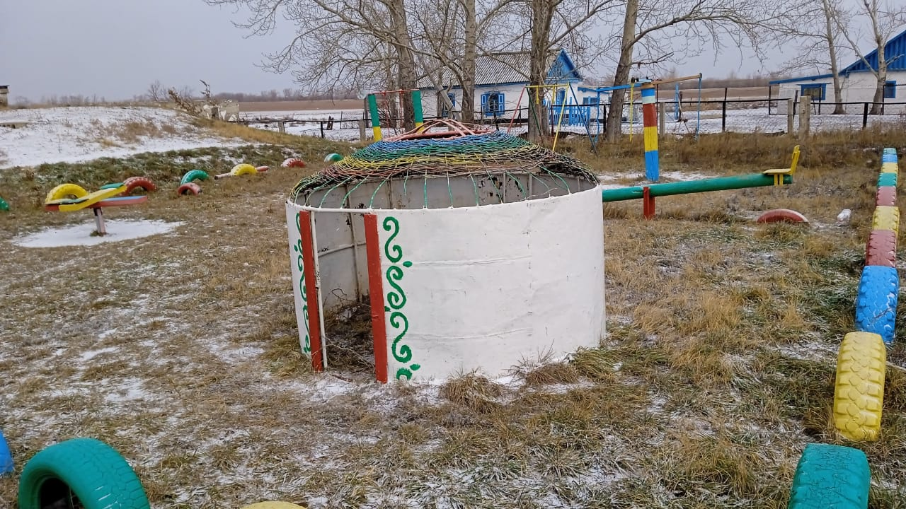
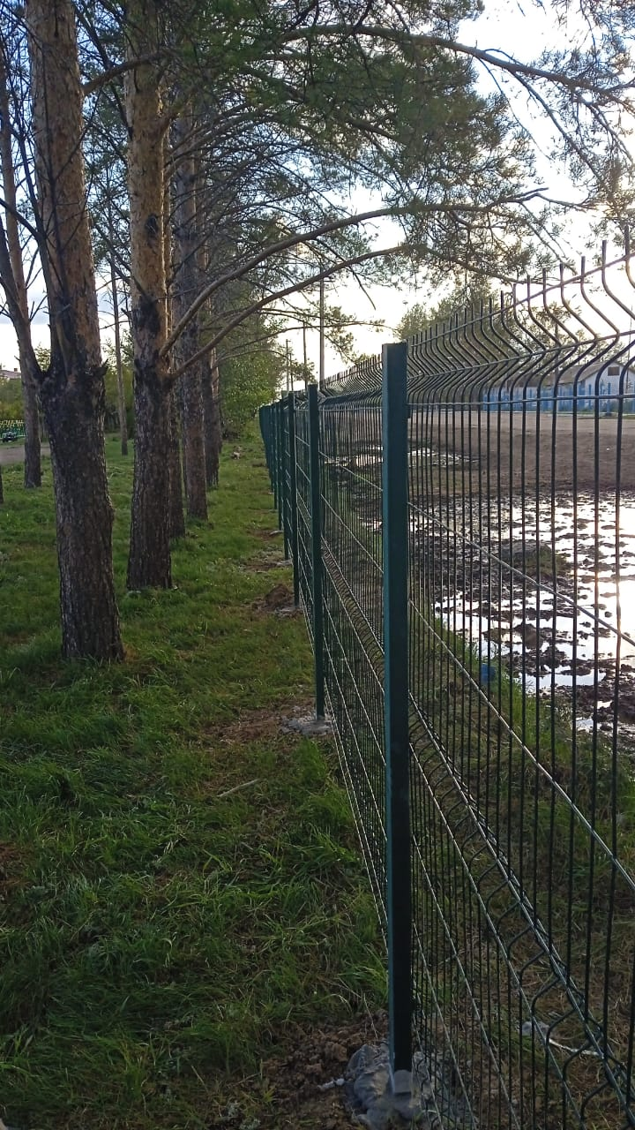
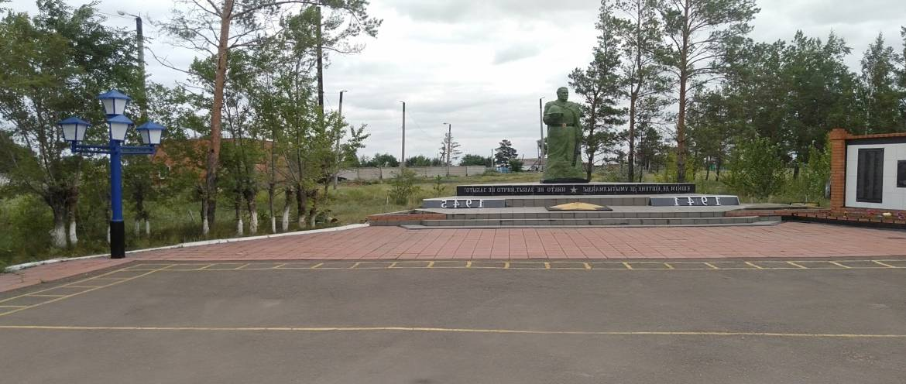
Абаттандыру бойынша іс-шаралар :
- ағаш көшеттерін отырғызу (шырша, терек, қарағай), И.Байзақова, Үлгүлі, Луговое ауылдарына гүл егу.
- ақпараттық баннерлерді шығару
- экологиялық тазалық күндері жалпы сомасы 1234,0 мың теңге.

Slide 9
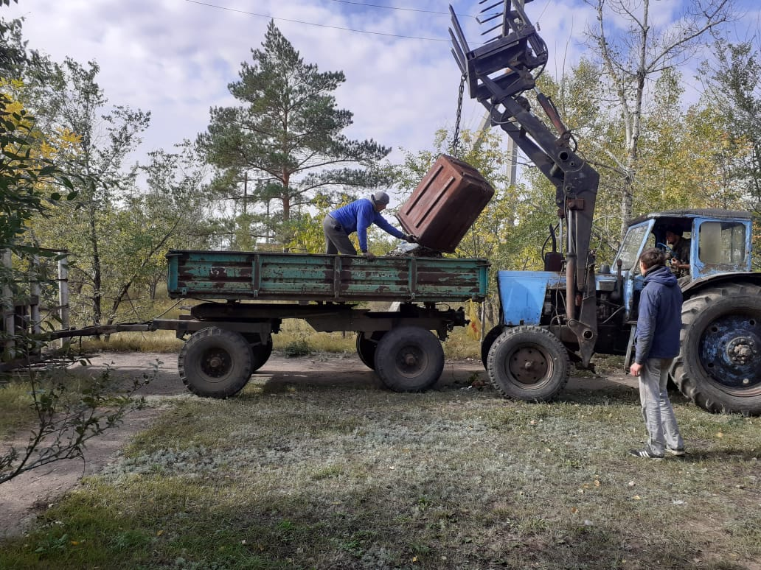
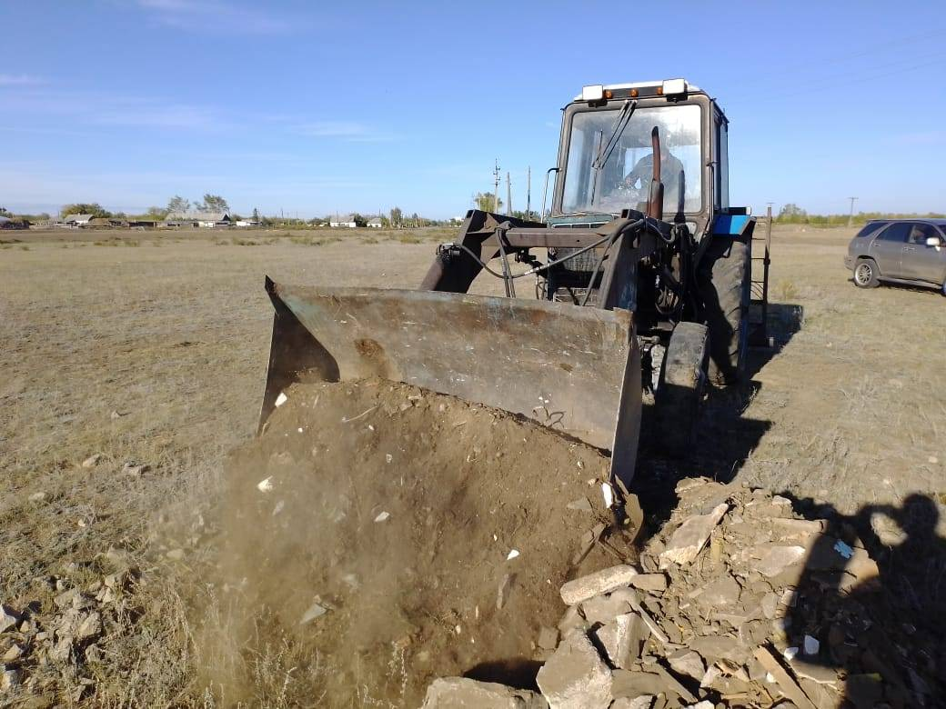
И. Байзақов, Үлгілі және Луговое ауылдарының аумақтарын санитарлық тазалау бойынша іс-шаралар өткізу:
Ұйымдастырылмаған полигондарды әкету, бос жерлерді тазарту, арамшөптерді шабу, тозығы жеткен құрылыстарды әкету) - 1239,0 мың теңге. И.Байзақов а. (5га),Луговое а. (3га), Улгули а. (1га) 3 қоқыс Үйлгулi ұстау, қоқыс үйінділерін жоспарлау.

Slide 10
Көшені жарықтандыру бойынша іс-шаралар өткізу:
Елді мекендерде көшелерді жарықтандыру -6020,0 мың теңге:
Тұрақты ұстауды және қызмет көрсетуді талап ететін көше жарығының 184 шамшырағының жұмыс істеуі, көше жарығының тұтынылған электр энергиясын төлеуге-
ауылдардың сыртқы жарықтандыру желілерін ағымдағы жөндеу . Байзақова, Үлгілі, Луговое, шамдарды энергия үнемдейтін, жарықдиодты шамдарға ауыстыру дана, сымдарды ауыстыру, тұтынылған электр энергиясын есепке алу үшін есептегіштерді орнату, фото реле орнату –

Slide 11
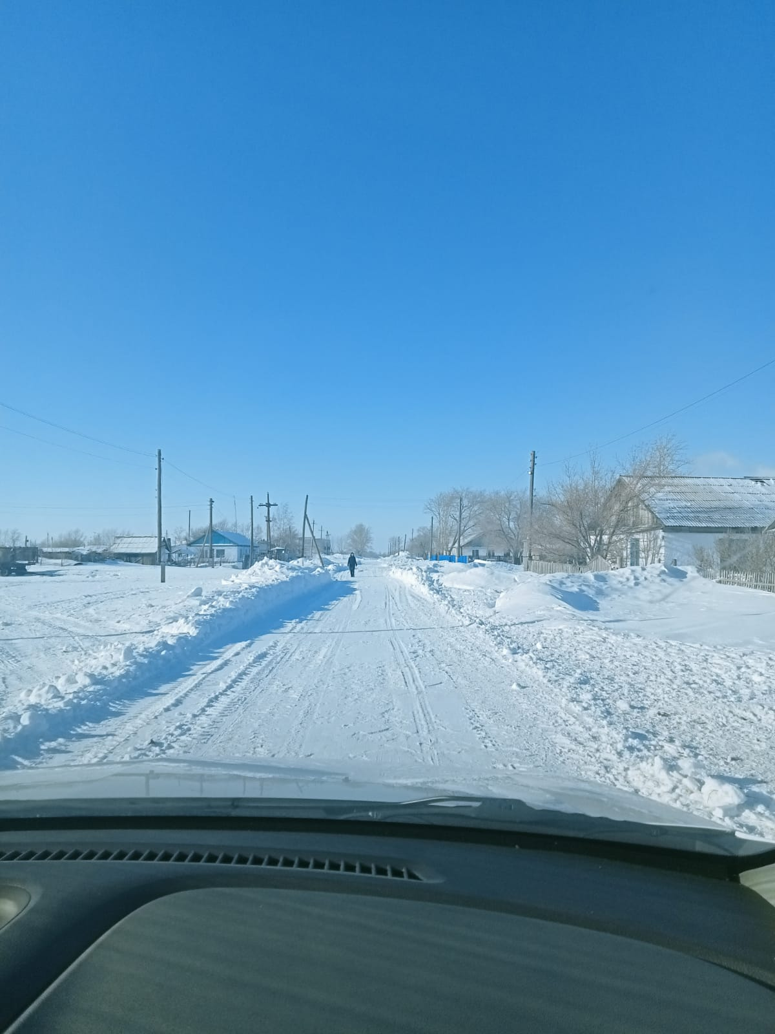
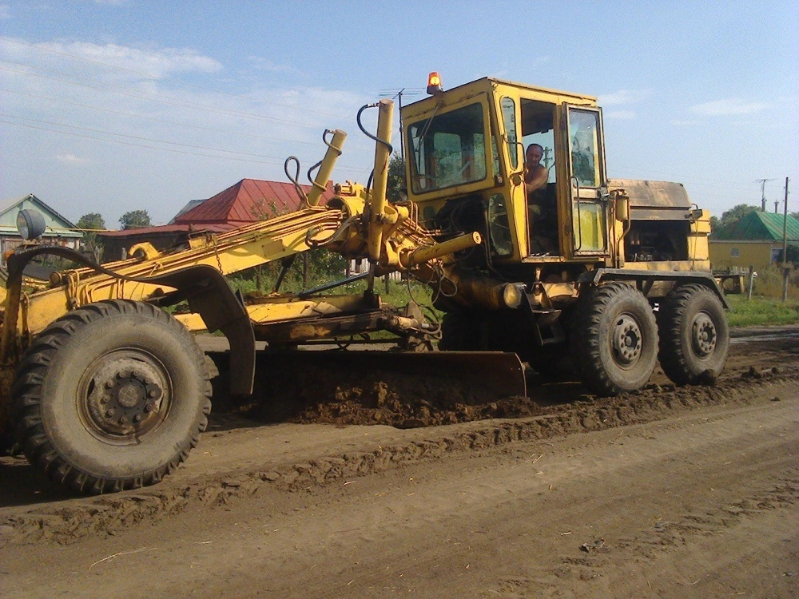
Қамтамасыз етуге арналған бюджет шығыстары жолдардың жұмыс істеуі :
Автомобиль жолдарының жұмыс істеуін қамтамасыз ету - 4487,0 мың теңге: - И.Байзақов,Үлгілі,Луговое 33,5 км.кентішілік жолдарын қысқы және жазғы күтіп-ұстау; - кентішілік жолдарды грейдерлеу. - қар шығару, жолдарды мұздан және қардан тазарту.- қож, құм, қиыршық тас себу.

Slide 12
Назарларыңызға рахмет!

